Slide 1
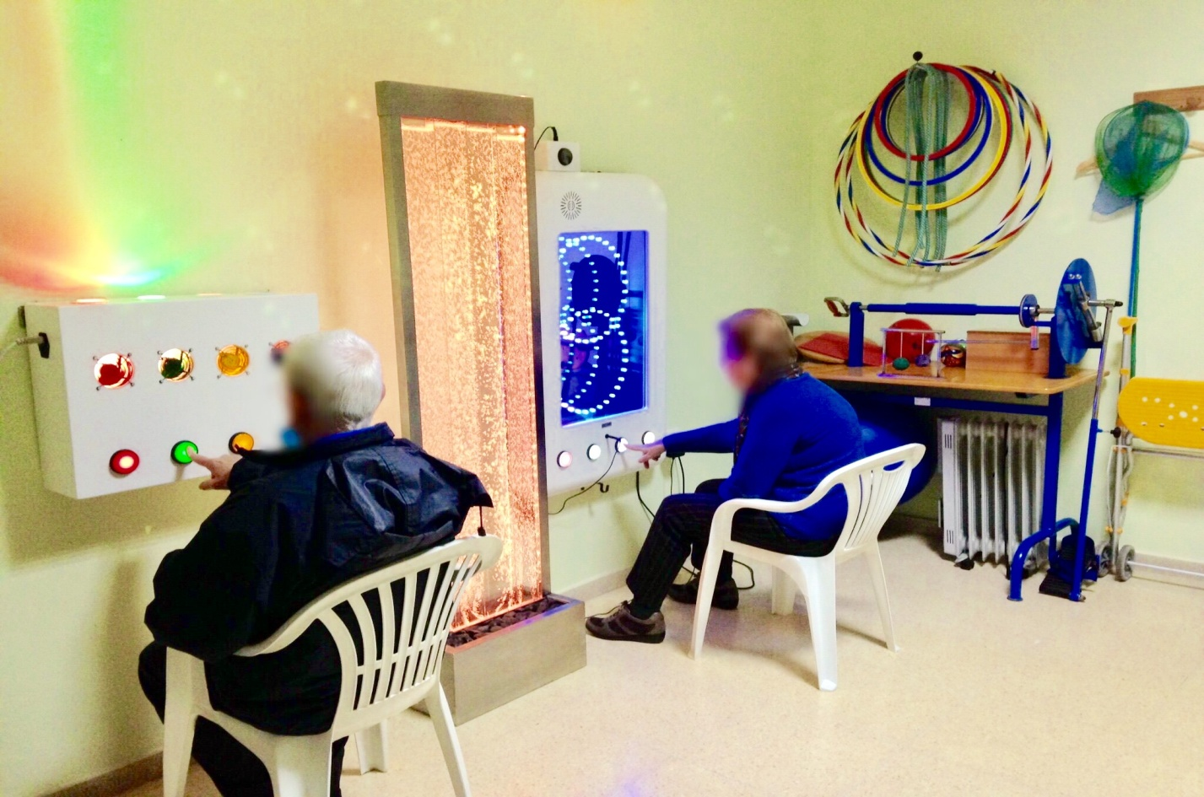
¿TIENES ALGUN FAMILIAR , CONOCIDO
O AMIGO QUE TENGA PROBLEMAS DE
MEMORIA?
ACUDE A NOSOTROS
ASOCIACION ENFERMOS ALZHEIMER
PLAZAS CONCERTADAS CON JUNTA ANDALUCIA ,PLAZAS PRIVADAS .
TALLERES PARA ENFERMOS EN FASE INICIAL (ORDENADOR).
FISIOTERAPIA Y SALA MULTISENSORIAL.
PERSONAL ALTAMENTE CUALIFICADO .
VALORACION GRATUITA
TEL.956763853

